Slide 1


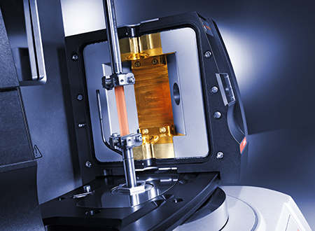
LP Plasturgie
2015/2016
K.GRABIT L.GALLIEN

Slide 2

• Cette présentation a été réalisée dans le cadre de notre formation en licence professionnelle plasturgie; elle résulte de la synthèse des sources (Cf. fin de présentation) que nous avons pu trouver, et nous ne pouvons en aucun cas être tenu responsables des éventuelles erreurs techniques.
• Vous devrez être critique quand à l’utilisation de ce support, et nous vous invitons à vous référer directement aux sources citées.
•Si ...
-vous rencontrez un problème de navigation (type error404),
-vous tombez sur une faute ... de frappe,-vous pensez que des choses manques ou sont en trop,
-vous pensez que nous ne respectons pas vos droits d'auteur,
en d'autres termes si vous pensez que ce site doit être modifié. Merci de nous contacter pour nous suggérer vos modifications, nous corrigerons ...
DMTA
2
K.GRABIT L.GALLIEN

Slide 3
Sommaire
Principe
Méthode
Données extraites
Diversité des essais
Exemple
Interrelations
Lexique
Sources
DMTA
3
K.GRABIT L.GALLIEN

Slide 4
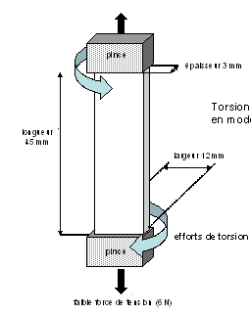
Principe
Epaisseur 3 mm
L’analyse thermomécanique dynamique, DTMA, est une
méthode de caractérisation permettant de déterminer les propriétés mécaniques d’un polymère en fonction de la température et d’une fréquence
de sollicitation (ex: torsion, traction…)
Torsion rectangulaire en mode dynamique
Longueur 45 mm
Largeur 12 mm
DMTA
Efforts de torsion
Table force de tension 6N
4
K.GRABIT L.GALLIEN
Notes:
‹N°›

Slide 5
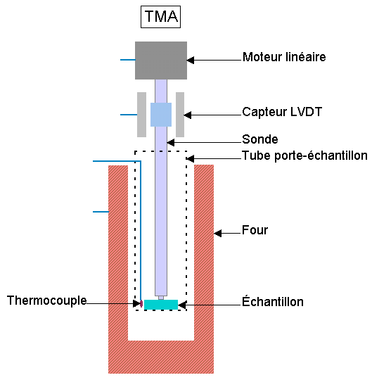
Méthode
Un échantillon standardisé est fixé avec un élément de serrage mobile et un autre fixe.
L’échantillon oscille avec une certaine amplitude grâce à l’élément mobile tout en augmentant la température
DMTA
Plage de fréquence :1mHz à 1MHz
Plage de température : -150 à 450°C
5
K.GRABIT L.GALLIEN

Slide 6
Données extraites
En se servant des résultats obtenus, on peut déterminer différentes caractéristiques permettant d’identifier le matériau :
E’ le module de conservation
E’’ le module de perte
E* le module de Young complexe
La température de transition vitreuse Tg
Tan δ le facteur d’amortissement
DMTA
6
K.GRABIT L.GALLIEN

Slide 7
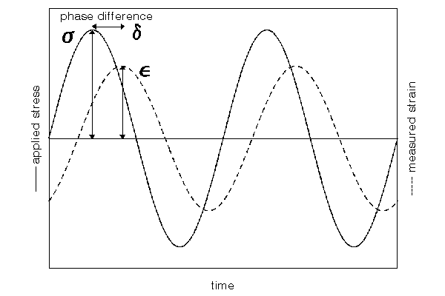
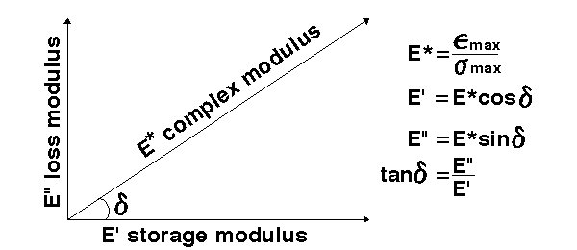
Données extraites
DMTA
7
K.GRABIT L.GALLIEN

Slide 8
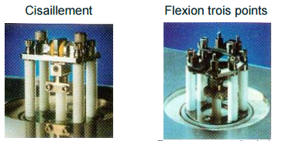
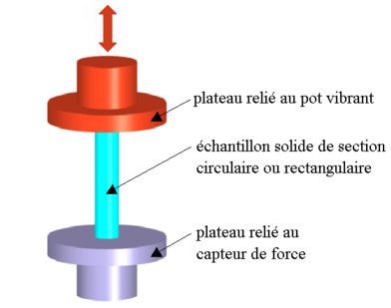



Diversité des essais
Traction/Compression
DMTA
8
K.GRABIT L.GALLIEN
Notes:
‹N°›

Slide 9
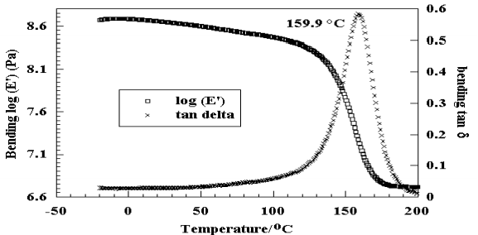
Exemple
DMTA
Ces données sont issues d’un test de flexion effectué sur une mousse polyuréthane. On voit clairement la transition vitreuse à 159,9°C avec la changement du module E’ associé.
La mesure a été réalisée a une fréquence de 1Hz
9
K.GRABIT L.GALLIEN

Slide 10
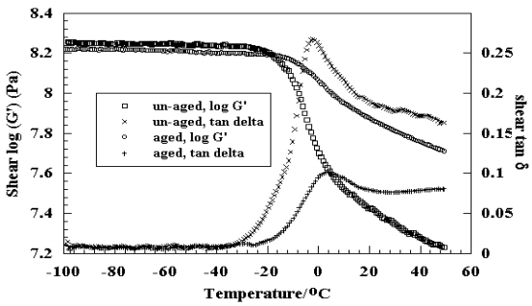
DMTA
Ce graphique montre les différences entre un échantillon d’élastomère « jeune », et un plus vieux. Ces deux échantillons ont été soumis à du cisaillement d’une fréquence de 1Hz.
Le plus vieux a un module E plus faible que l’autre , et est plus fragile.
10
K.GRABIT L.GALLIEN

Slide 11
Interrelations
DSC : Differential scanning Calorimetry
ATM : Analyse thermomécanique
Test Vicat
ATG
Traction/compression
Torsion
DMTA
11
K.GRABIT L.GALLIEN
Notes:
‹N°›

Slide 12
Lexique
Module de perte = Loss modulus
Module de conservation = Storage modulus
DMTA = dynamical mechanical thermal analysis
Cisaillement = shear
Tension = Tensile
Expansion(volumique)=expansion(of blood volume)
Pénétration=penetration
Flexion=bending
Coefficient dilatation=expansion coefficient
Transition vitreuse=glass transition
Comportement viscoélastique= viscoelastic behavior
DMTA
12
K.GRABIT L.GALLIEN
Notes:
‹N°›

Slide 13
Sources
Cours de caractérisation SGM
Présentation LAKHDAR W. ZHANG XF. MASGRANGEAS Ph.
http://theses.ulaval.ca/archimede/fichiers/21360/ch06.html
https://fr.wikipedia.org/wiki/Analyse_m%C3%A9canique_dynamique
DMTA
13
K.GRABIT L.GALLIEN
Notes:
‹N°›

